Slide 1
네트워크 모델

Slide 2
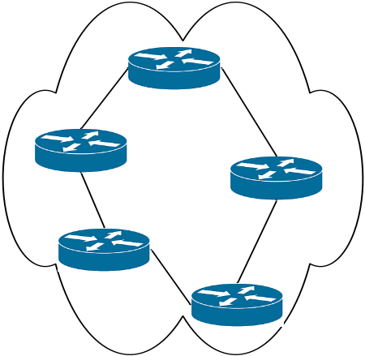
통신
사용자 A
통신
(데이터 교환)
사용자 B
응용 프로그램
응용 프로그램
네트워크
(프로토콜)
- <number> -

Slide 3
통신
통신: 두 장치 간에 데이터를 주고 받는 것
통신을 수행하기 위해 수 많은 기능들이 유기적으로 동작
프로토콜: 데이터 교환 규칙
이메일
텔넷
웹 서비스
파일 전송 서비스
ASCII
EBCDIC
MPEG
세션
TCP
UDP
IP
경로 설정
이더넷
802.3
802.11
RS-232
V.35
10BASE-T
- <number> -

Slide 4
네트워크 모델
통신 프로토콜의 체계
  OSI 7 계층 모델
  TCP/IP 모델
- <number> -

Slide 5
OSI 7 계층 모델
OSI 모형(Open Systems Interconnection Reference Model)
국제표준화기구(ISO)에서 개발한 모델
  컴퓨터 통신 구조의 모델과 앞으로 개발될 프로토콜의 표준적인 뼈대를 제공하기 위해서 개발된 참조 모델
통신 관련 프로토콜을 기능별로 나눠 설명
- <number> -

Slide 6
OSI 7 계층 모델
7 | 응용 (Application)
6 | 표현 (Presentation)
5 | 세션 (Session)
4 | 전송 (Transport)
3 | 네트워크 (Network)
2 | 데이터 링크 (Data Link)
1 | 물리 (Physical)
- <number> -

Slide 7
OSI 7 계층 모델
응용 계층
  응용 프로그램에 대한 인터페이스 제공
  예: HTTP(웹 서비스), SMTP(이메일 서비스)
표현 계층
  두 사용자의 응용 프로그램 간에 교환되는 데이터의 형식 변환 및 복구 관련 기능 제공
  예: ASCII, EBCDIC, JPEG, MPEG
세션 계층
  응용 프로그램 구분
  세션 성립, 유지, 종료
- <number> -

Slide 8
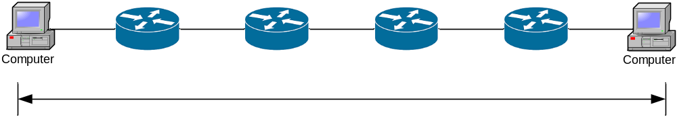
OSI 7 계층 모델
전송 계층
  종단 프로세스 간에 데이터 전송 보장
  완전한 메시지 전달 기능을 제공하기 위해 흐름제어, 오류제어, 메시지 전달 등의 기능 수행
  예: TCP, UDP
네트워크 계층
  논리적 주소 할당 (IP)
  목적지에 대한 최적 경로 설정
  예: RIP, OSPF
- <number> -

Slide 9
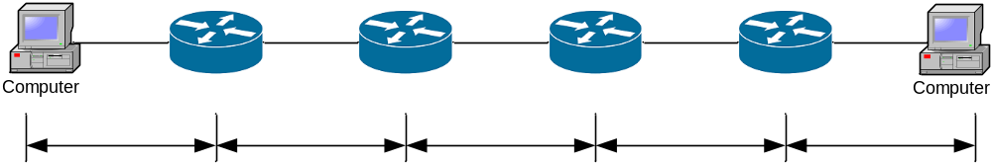
OSI 7 계층 모델
데이터 링크 계층
  유선 또는 무선으로 연결된 두 장치 간 데이터 전달 담당
  에러 검출/복구
  매체 접근 제어 (MAC: Medium Access Control)
    여러 장치가 동시에 매체를 통해 데이터를 전송할 때 제어하는 규칙
물리 계층
  장치 간의 비트 단위 데이터 전송
  비트 1 /0으로 구성된 데이터를 신호로 바꿔 전송하는 방법
  수신한 신호에서 비트 1 또는 0을 찾는 방법
- <number> -

Slide 10
OSI 7 계층 모델
각 계층별 동작 기능을 화물 운송 방법과 비유적으로 설명
운송 | 통신
자동차+화물 | 데이터
도로 | 네트워크
도로 교통법 | 프로토콜
- <number> -

Slide 11
OSI 7 계층 모델
응용 계층
  화물
    어떤 화물을 전송할 것인가?
표현 계층
  화물
    어떻게 포장할 것인가?
세션 계층
  화물
    각 화물을 어떻게 구분할 것인가?
전송 계층
  화물
    목적지에 잘 전달되었는가?
- <number> -

Slide 12
OSI 7 계층 모델
네트워크 계층
  화물
    목적지에 대한 경로는 어떻게 되는가?
  도로 표지판
    목적지
    방향 (경로) (네비게이션)
수원
대전
구미
- <number> -

Slide 13
OSI 7 계층 모델
데이터 링크 계층
  화물
    다음 교차로까지 잘 전달되었는가?
  신호등
  차선 대기
- <number> -

Slide 14

OSI 7 계층 모델
물리 계층
  화물
    다음 교차로까지 도로 위로 자동차가 이동한다.
  자동차 바퀴
- <number> -

Slide 15
OSI 7 계층 모델
출발지
출발지 – 도착지
  응용 + 표현 + 세션 계층: 화물 종류, 포장 방법, 구분 방법
  전송 계층: 도착지에 잘 도착하였는지 확인
교차로
  네트워크 계층: 도로표지판 (방향 결정)
  데이터 링크 계층: 신호등 및 차선대기 (출발 시간 결정)
  물리 계층: 자동차 바퀴 (실제 이동)
도착지
- <number> -

Slide 16
TCP/IP 모델
OSI 7 계층 모델
  통신이 일어나는 과정을 7단계로 구분하여 설명
  컴퓨터 통신 구조의 모델과 앞으로 개발될 프로토콜의 표준적인 뼈대를 제공하기 위해서 개발된 참조 모델
TCP/IP 모델
  실질적으로 현재 인터넷에서 사용되는 모델
- <number> -

Slide 17
TCP/IP 모델
OSI 7 계층
TCP/IP
7 | 응용 (Application)
6 | 표현 (Presentation)
5 | 세션 (Session)
4 | 전송 (Transport)
3 | 네트워크 (Network)
2 | 데이터 링크 (Data Link)
1 | 물리 (Physical)
응용 (Application)
전송 (Transport)
인터넷 (Internet)
네트워크 접속 (Network Access)
- <number> -

Slide 18
TCP/IP 모델
응용계층 (Application Layer)
  효율성 고려 (응용계층 + 표현계층 + 세션계층)
전송계층 (Transport Layer)
  신뢰도, 흐름제어 에러제어를 위한 재전송 책임
  TCP는 연결형 서비스를 제공 (논리적 연결)
인터넷계층(Internet Layer)
  IP(Internet Protocol)이라고 함
  경로설정, 패킷 스위칭(네트워크계층)
네트워크 접속계층 (Network Access Layer)
  Data Link Layer + Physical Layer
- <number> -

Slide 19
계층별 장치
7 | 응용 (Application) | PC, 서버, L7 스위치
6 | 표현 (Presentation)
5 | 세션 (Session)
4 | 전송 (Transport) | L4 스위치
3 | 네트워크 (Network) | 라우터, L3 스위치
2 | 데이터 링크 (Data Link) | 브리지, 스위치
1 | 물리 (Physical) | 리피터, 허브
- <number> -

Slide 20
네트워크
구성범위에 따른 네트워크 분류
  LAN (Local Area Network)
  MAN (Metropolitan Area Network)
  WAN (Wide Area Network)
- <number> -

Slide 21
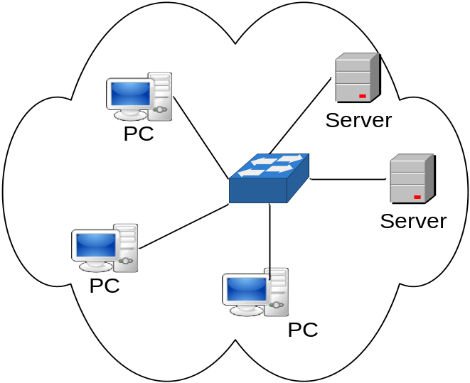
LAN (Local Area Network)
근거리 네트워크
한정된 좁은 지역에 구성된 네트워크
  예: PC방, 사무실, 연구소, 학교 등
일반적으로 사용자의 장치 포함
  예: 컴퓨터, 서버, 스마트폰, 노트북 등
예: 금오공대 네트워크, 서울대 네트워크, 경북대 네트워크 등
LAN
- <number> -

Slide 22
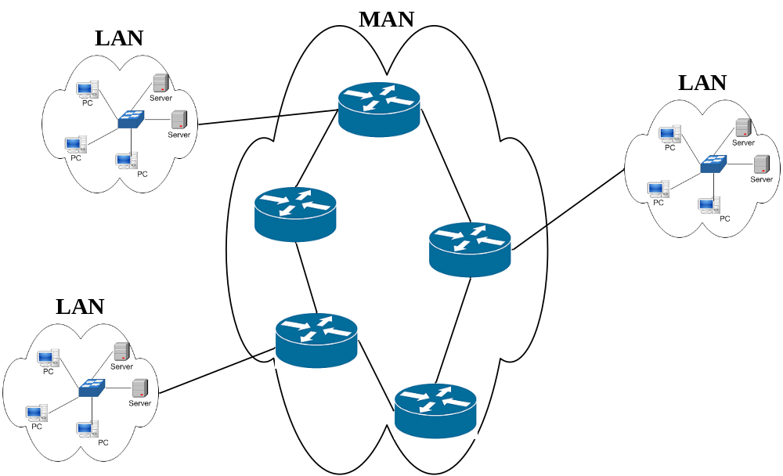
MAN (Metropolitan Area Network)
도시 정도의 지역에 구성된 네트워크
LAN과 WAN의 중간 영역
- <number> -

Slide 23
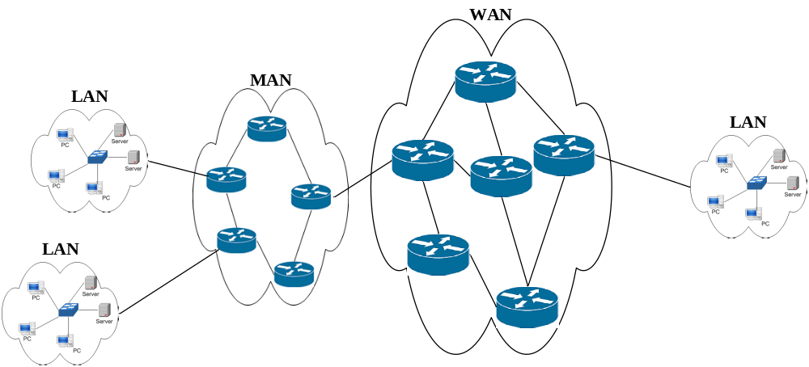
WAN (Wide Area Network)
원거리/광역 네트워크
넓은 지역을 연결하는 네트워크
두 개 이상의 LAN을 넓은 지역에 걸쳐 연결하는 광역 네트워크
예: SK 브로드밴드, KT, LG 유플러스
- <number> -

Slide 24
네트워크
요즘은 MAN과 WAN의 경계가 애매해져서 MAN은 거의 사용하지 않고 WAN이 사용되고 있음
 | LAN | MAN | WAN
영역 | ~1km | 1~100km | 100km~
망 크기 | 작음 | 보통 | 큼
망 구성 복잡도 | 단순 | 보통 | 복잡
- <number> -

Slide 25
네트워크
인터넷 (INTERNET)
  전세계의 수많은 LAN과 WAN들이 연결된 거대한 네트워크
  네트워크가 확장됨에 따라 연결된 네트워크간에는 서로 동일한 프로토콜(Protocol)을 사용
- <number> -

Slide 26
네트워크 프로토콜
연결된 네트워크간에 서로 통신을 하기 위한 규약, 약속, 규격
서로 연결된 네트워크는 같은 규칙(프로토콜)을 사용해야 함
각 계층에는 많은 프로토콜 포함
응용 계층
FTP
HTTP
SMTP
DNS
RTP
전송 계층
TCP
UDP
인터넷 계층
IP
네트워크 접속 계층
LAN
WAN
- <number> -

Slide 27

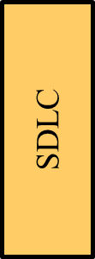


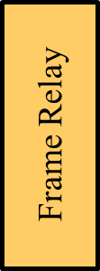






네트워크 프로토콜
LAN, WAN 프로토콜
  데이터 링크 계층 &물리 계층
Model
LAN
WAN
Data
Link
LLC
IEEE 802.2 LLC
MAC
Physical
EIA/TIA-232
EIA/TIA-449
V.24
V.35
HSSI
G.703
EIA-530
- <number> -

